Slide 1

TRABAJO FIN DE MÁSTER · CIBERSEGURIDAD
Diseño e implementación de un
laboratorio de auditoría de
seguridad corporativa
Caso práctico: Nexora Solutions
AUTOR
TUTORA
FECHA
Josep Sanz Gallego
Denise Aldaba Fernández
Agosto de 2026
INTECSSA · Máster en Ciberseguridad

Slide 2






·
Índice de contenidos
nexora.lab
Infraestructura y diagrama · vulnerabilidades · pentesting con evidencias · hardening · SIEM
01
02
03
Infraestructura
Vulnerabilidades
Servicios de red
Virtualización, arquitectura y diagrama de red
44 hallazgos por máquina y severidad
Diez protocolos entre las máquinas
04
05
06
Pentesting
Hardening
SIEM y cierre
Metodología, arsenal y evidencias de ataque
Contramedidas por nodo y verificación
Detección Wazuh, resultados y remediación

Slide 3

01
Infraestructura implementada
nexora.lab
Virtualización mixta: máquinas completas conviviendo con servicios contenerizados
INVENTARIO DE SISTEMAS
Oracle VirtualBox
Sistema | Tipo | Sistema operativo | Rol
Firewall / Servicios base | VM | Ubuntu Server 24.04 | nftables · DHCP · DNS
Servidor interno | VM | Rocky Linux 9 | SSH · SMB
Máquina auditora | VM | Kali Linux | Pentesting (red team)
Plataforma SIEM | VM | Red Hat Linux 9 | Wazuh · monitorización
Host de contenedores | VM | Linux mínima | Docker · DMZ
Servicios web y BD | Cont. | Fedora | HTTP/HTTPS · MariaDB
Correo y ficheros | Cont. | CentOS Stream 9 | FTP · SMTP
Directorio | Cont. | AlmaLinux 9 | LDAP · SNMP
Hipervisor tipo 2. Redes internas aisladas del anfitrión y de Internet, con varias NIC por máquina para actuar de cortafuegos.
Docker
Segunda capa de contenerización. Tres servicios de empresa como contenedores: uso eficiente de recursos y despliegue reproducible.
5
3
16–32
VMs
Contenedores
GB RAM host

Slide 4


01
Arquitectura y segmentación de red
nexora.lab
Tres zonas aisladas, interconectadas por un cortafuegos nftables con política default-deny
NO CONFIABLE
CONFIABLE
PUBLICADA
Zona atacante
Zona interna
Zona DMZ
seg-atacante 10.10.99.0/24
seg-interna 10.10.20.0/24
seg-dmz 10.10.30.0/24
Kali auditora (.50)
Gateway .1
Rocky .10 · SIEM .20
Gateway .1
Docker host + 3 conten.
Gateway .1
CORTAFUEGOS · Ubuntu Server (nftables) Política por defecto DENEGAR · enruta y filtra entre zonas · sirve DNS (53) y DHCP (67/68) a toda la red
Aislamiento total
Defensa en profundidad
Mínimo privilegio
Direccionamiento estático
Sin conectividad con red doméstica ni Internet
El compromiso de un servicio no da acceso al resto
Solo se permite el tráfico explícitamente necesario
Reglas y registros de auditoría estables

Slide 5
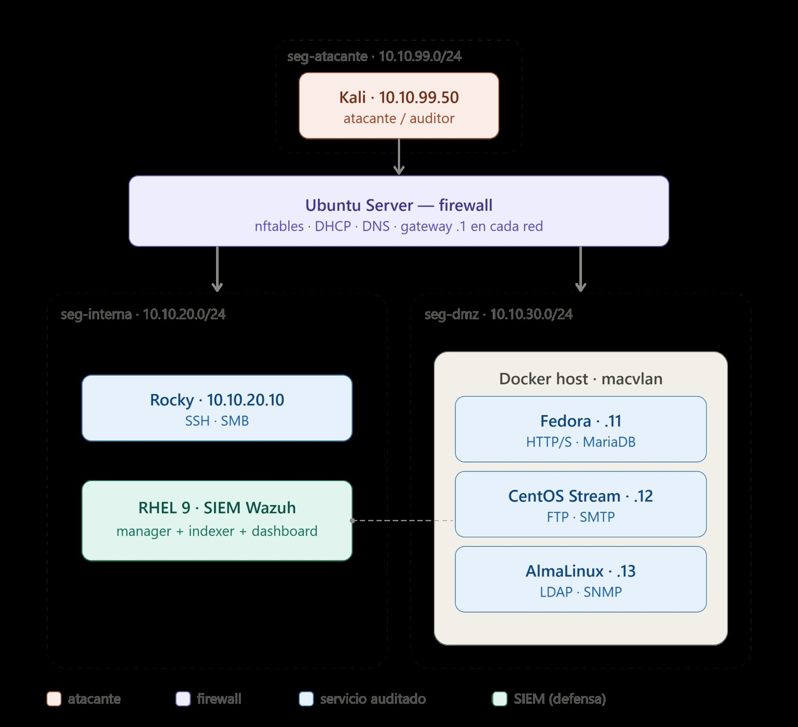
01
Diagrama de la red del laboratorio
nexora.lab
Los tres segmentos convergen en el cortafuegos Ubuntu; la línea discontinua es la telemetría Wazuh
LECTURA DEL DIAGRAMA
Atacante
Kali .50 en seg-atacante, aislada en su propio segmento
Firewall
Ubuntu con una interfaz .1 por zona; enruta y filtra
Servicio auditado
Rocky y los 3 contenedores de la DMZ (macvlan)
SIEM (defensa)
RHEL 9 con Wazuh recibe telemetría de los agentes
DMZ → interna: 445 SMB = debilidad de segmentación introducida a propósito

Slide 6
02
Tabla de vulnerabilidades · resumen
nexora.lab
44 hallazgos en cinco nodos, catalogados por severidad, CVSS, CWE y OWASP Top 10
SEVERIDAD
Ubuntu Server (firewall)
Rocky Linux (ficheros)
14
Críticas
UB-02
Crítica
RK-02
Crítica
Credencial débil svc_monitor/monitor123
Reutilización de credenciales LDAP→SMB
16
Altas
UB-03
Crítica
RK-04
Crítica
sudo NOPASSWD:ALL en svc_monitor
credenciales_servicios.txt en texto claro
UB-06
Crítica
RK-05
Crítica
10
Medias
Compromiso firewall → manipula nftables
Clave privada SSH expuesta (id_rsa)
UB-01
Alta
RK-01
Alta
SSH con autenticación por contraseña
Acceso anónimo SMB — enumera recursos
4
Bajas
UB-04
RK-06
Alta
Alta
DNS AXFR sin restricción — zona expuesta
Documento confidencial accesible
UB-05
Baja
RK-03
Media
8 controles ya correctos
Versión BIND divulgada en el banner
Protocolo SMB1 (NT1) habilitado

Slide 7



02
Tabla de vulnerabilidades · DMZ
nexora.lab
Los contenedores concentran la mayor superficie de ataque, con tres cadenas de RCE independientes
Contenedor web
18
ftpsmtp
7
Directorio
10
WB-01
SQLi en login — bypass de autenticación
Crítica
FT-01
FTP anónimo con escritura en /uploads/
Alta
DR-02
Contraseñas en claro en userPassword
Crítica
WB-03
FTP anónimo → webshell → RCE
Crítica
FT-02
SMTP open relay — spoofing corporativo
Alta
DR-07
Honeytoken svc_network con Cisco123!
Crítica
WB-11
phpMyAdmin root — acceso total a la BD
Crítica
FT-04
Credencial débil svc_ftp/Ftp#Nexora2024
Alta
DR-01
LDAP bind anónimo sin credenciales
Alta
WB-15
Plugin malicioso WordPress → RCE
Crítica
FT-07
Reutilización credenciales LDAP→FTP
Alta
DR-05
Honeytoken LDAP — admin_backup
Alta
WB-06
Volcado completo de MariaDB vía RCE
Crítica
FT-03
VRFY habilitado — enumera usuarios
Baja
DR-04
SNMP community string «public»
Media
WB-09
phpMyAdmin 5.2.1 expuesto sin filtro IP
Alta
WB-07
TLS débil — SSLv2 habilitado
Media
WB-16
Honeytoken /.env accesible sin auth
Media

Slide 8
03
Servicios y protocolos de red
nexora.lab
Diez protocolos repartidos entre las máquinas de servicio, en parte endurecidos y en parte débiles
DHCP
Servidor DHCP Kea
Endurecido
MySQL
MariaDB
Vulnerable
Ubuntu Server
Fedora
DNS
BIND9 · nexora.lab
Vulnerable
FTP
vsftpd
Vulnerable
Ubuntu Server
CentOS Stream
SSH
OpenSSH
Endurecido
SMTP
Postfix
Vulnerable
Rocky Linux
CentOS Stream
SMB
Samba
Vulnerable
LDAP
OpenLDAP
Vulnerable
Rocky Linux
AlmaLinux
HTTP/HTTPS
Apache / Nginx
Vulnerable
SNMP
snmpd
Vulnerable
Fedora
AlmaLinux

Slide 9
04
Metodología de auditoría
nexora.lab
Ocho fases alineadas con MITRE ATT&CK, cerradas con un ciclo defensivo de verificación
1
Reconocimiento
2
Enumeración
3
Vulnerabilidades
4
Explotación
Hosts, puertos y versiones
SMB, LDAP, SNMP y web
CVSS · CWE · OWASP
SQLi, RCE, LDAP, SNMP
5
Post-explotación
6
Movimiento lateral
7
Detección (Blue)
8
Reporting
Volcado de credenciales
Pivote DMZ → interna
Correlación en el SIEM
Evidencias y remediación
CICLO ATACAR → DETECTAR → ENDURECER → VERIFICAR
1 Atacar
→
2 Detectar
→
3 Endurecer
→
4 Verificar
Ejecución de la técnica ofensiva
Alerta correspondiente en Wazuh
Aplicación de la contramedida
Se repite el ataque para confirmar

Slide 10
04
Arsenal de pentesting por servicio
nexora.lab
Herramienta adecuada para cada protocolo, priorizando el impacto de cada prueba
Protocolo | Herramientas | Objetivo de la prueba
DNS | dig (AXFR) · dnsrecon · dnsenum | Transferencia de zona y enumeración
SSH | Hydra · Nmap (ssh-*) | Fuerza bruta y enumeración de config.
SMB | enum4linux-ng · smbclient · NetExec | Enumeración y acceso a comparticiones
HTTP/HTTPS | Nikto · Gobuster · sqlmap · testssl.sh | Rutas, inyección SQL y TLS débil
MariaDB | Nmap (mysql-*) · cliente mysql | Acceso a BD y volcado de credenciales
FTP | Nmap (ftp-anon) · cliente ftp · Hydra | Acceso anónimo y subida de webshell
SMTP | smtp-user-enum · swaks · netcat | Enumeración de usuarios y open relay
LDAP | ldapsearch · Nmap (ldap-*) | Bind anónimo y extracción de directorio
SNMP | snmpwalk · onesixtyone · snmp-check | Community por defecto y divulgación

Slide 11

04
Herramientas transversales y cadena de ataque
nexora.lab
La vulnerabilidad de menor severidad fue el punto de partida que comprometió todo el entorno
HERRAMIENTAS TRANSVERSALES
Cadena de ataque más significativa
Nmap
1
LDAP bind anónimo
Baja
Descubrimiento de hosts y puertos
Directorio dir · sin credenciales
▼
BloodHound
2
Crítica
Contraseñas en texto claro
Cartografía de rutas de ataque
userPassword expuesto en el LDAP
▼
Metasploit
3
Movimiento lateral SMB
Alta
Marco de explotación general
Mismas credenciales válidas en Rocky
▼
4
Fichero de credenciales
Crítica
Wazuh (SIEM)
credenciales_servicios.txt: toda la infra
Monitorización — perspectiva defensiva

Slide 12
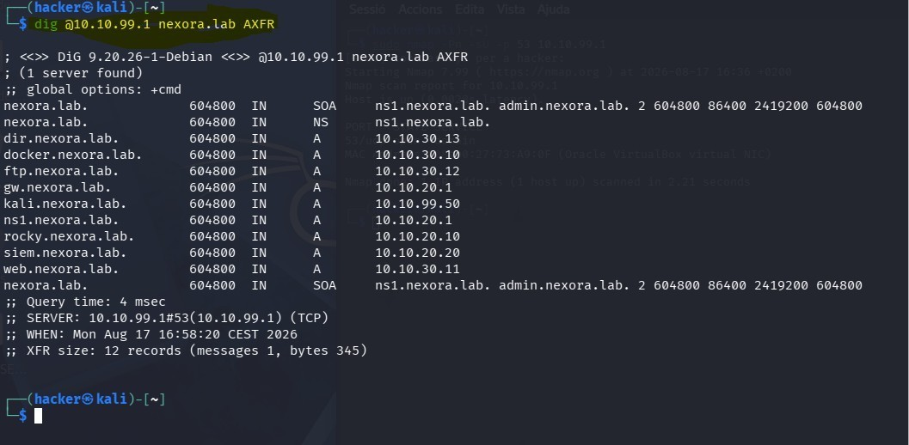
04
Evidencia · Reconocimiento y DNS
nexora.lab
Transferencia de zona AXFR sin restricción: el mapa completo de la red interna sin autenticación
ANÁLISIS DEL VECTOR
Herramienta
Nmap para descubrir el puerto 53 y dig para la transferencia de zona (AXFR).
Hallazgo
BIND9 permite AXFR a cualquier host y divulga su versión en el banner version.bind.
Impacto
Se obtiene todo el mapa DNS interno (web, rocky, siem, mail…) sin credenciales.
Remedia UB-04 · allow-transfer none — MITRE T1590 (Reconocimiento)
Figura 61 · dig @10.10.99.1 nexora.lab AXFR — transferencia de zona exitosa

Slide 13
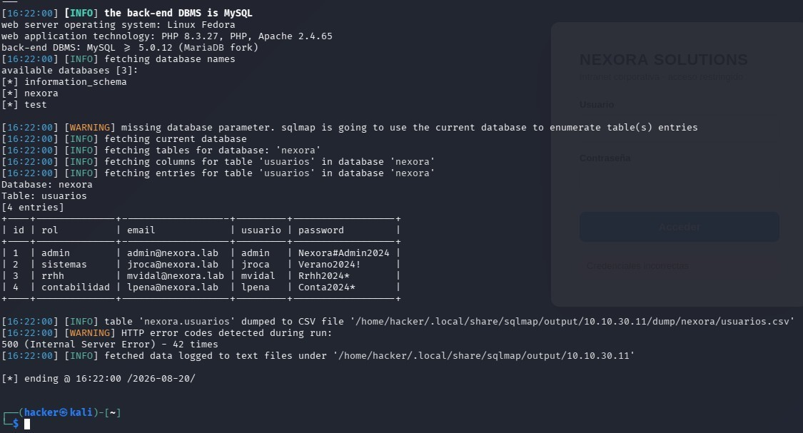
04
Evidencia · Intranet web (SQLi)
nexora.lab
Inyección SQL en el formulario de acceso: volcado de la tabla de usuarios en texto claro
ANÁLISIS DEL VECTOR
Herramienta
sqlmap sobre el parámetro de login; bypass manual con admin'#.
Hallazgo
MariaDB accesible y consultas sin parametrizar permiten leer toda la tabla usuarios.
Impacto
Credenciales en claro de admin, jroca, mvidal y lpena, y acceso al panel de administración.
Remedia WB-01 · consultas preparadas — MITRE T1190 (Public-Facing App)
Figura 84 · sqlmap volcando nexora.usuarios desde el login de la intranet

Slide 14
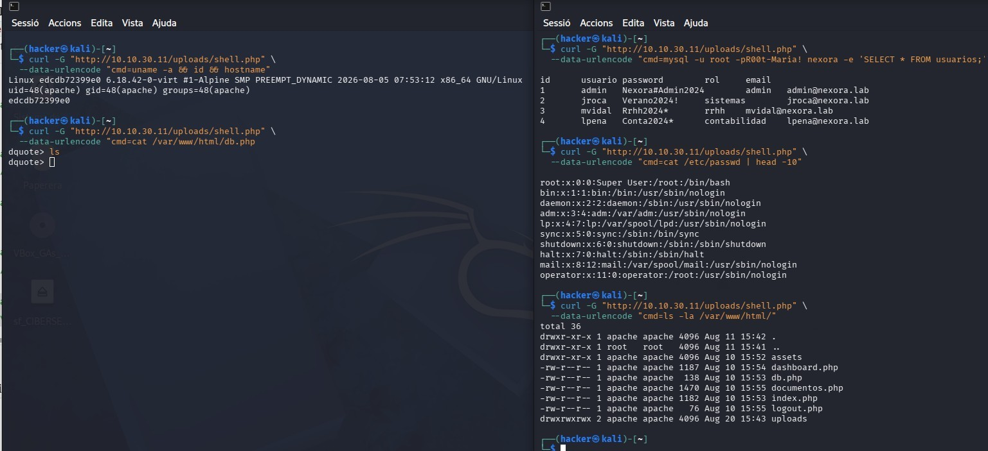
04
Evidencia · Cadena FTP → webshell → RCE
nexora.lab
El FTP anónimo escribe en el mismo volumen que el webroot: ejecución remota de código
ANÁLISIS DEL VECTOR
Herramienta
FTP anónimo para subir shell.php y curl para invocar la webshell.
Hallazgo
El directorio /uploads se comparte entre FTP y web, permitiendo servir el PHP subido.
Impacto
RCE como apache: lectura de db.php y /etc/passwd, y volcado completo de MariaDB.
Remedia WB-03 · validar subidas + uploads fuera del webroot — T1505.003 (Web Shell)
Figura 87 · curl sobre shell.php ejecutando comandos como apache (uid=48)

Slide 15
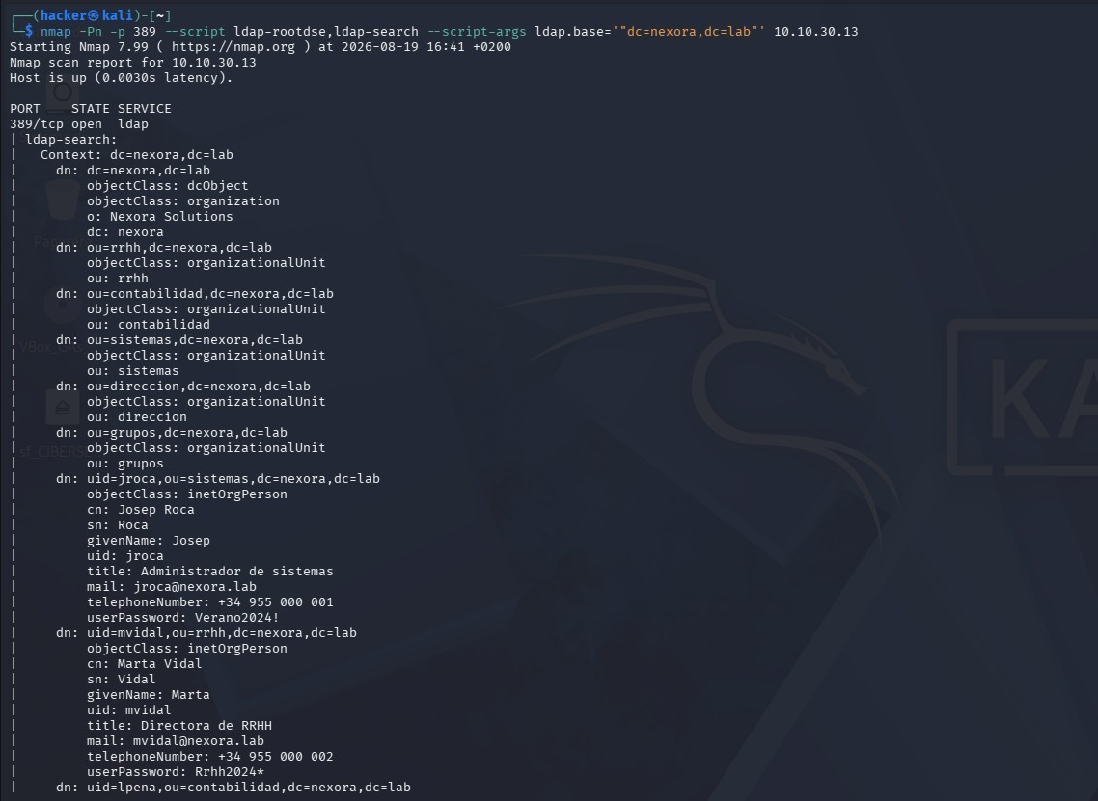
04
Evidencia · Directorio LDAP y SNMP
nexora.lab
Bind anónimo: userPassword en texto claro; SNMP con community «public» divulga el sistema
ANÁLISIS DEL VECTOR
Herramienta
ldapsearch / Nmap ldap-search y snmpwalk con la community public.
Hallazgo
El bind anónimo expone todo el árbol del directorio, incluidas las contraseñas.
Impacto
Contraseñas en claro (Verano2024!, Rrhh2024*) reutilizadas después en SMB.
Remedia DR-01/DR-02 · LDAPS + ocultar userPassword — MITRE T1087 (Account Discovery)
Figura 81 · ldapsearch (bind anónimo) volcando dc=nexora,dc=lab con contraseñas

Slide 16
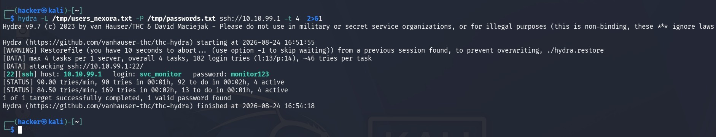
04
Evidencia · Fuerza bruta y escalada
nexora.lab
Hydra descubre svc_monitor/monitor123 en SSH; sudo NOPASSWD escala a root en el firewall
Figura 101 · Hydra encontrando la credencial válida svc_monitor/monitor123 por SSH
Herramienta
Hallazgo
Hydra para la fuerza bruta SSH contra el firewall y sudo para la escalada.
Credencial débil svc_monitor/monitor123 y sudo NOPASSWD:ALL en el mismo usuario.
Impacto
Remedia
Acceso al firewall perimetral y control total de las reglas nftables entre zonas.
UB-02/UB-03 · SSH solo por clave + 2FA TOTP y eliminar el sudo sin contraseña.

Slide 17

05
Hardening · Ubuntu Server
nexora.lab
El nodo más crítico: su compromiso implica el de toda la infraestructura
10.10.x.1 · Firewall perimetral
UB-M01
Eliminar svc_monitor + sudo
UB-M02
SSH solo con clave pública
Se elimina el vector de acceso inicial más crítico; el ataque de fuerza bruta SSH pierde su objetivo.
Sin autenticación por contraseña, conocer usuario y clave ya no basta para entrar.
UB-M04
Restringir AXFR — allow-transfer none
UB-M07
Eliminar reglas de movimiento lateral
Se elimina la divulgación del mapa de red interno vía transferencia de zona DNS.
El segmento atacante no debe alcanzar la red interna bajo ninguna circunstancia.
UB-M09
Configuración nftables cifrada (GPG)
UB-M10
2FA TOTP obligatorio en SSH
Aunque se extraiga el fichero de reglas, no puede analizarse para hallar huecos.
Segundo factor independiente; sin el código TOTP la clave SSH robada es inútil.
Remedia UB-01 · UB-02 · UB-03 · UB-04 · UB-06 · AL-01 — verificado desde Kali y monitorizado por Wazuh

Slide 18
05
Hardening · Rocky Linux
nexora.lab
Servidor de ficheros: acceso anónimo, reutilización de credenciales y ficheros sensibles
10.10.20.10 · Servidor de ficheros SMB
RK-M01
SMB1 deshabilitado — mínimo SMB2
RK-M02
Eliminar acceso anónimo SMB
Protocolo obsoleto y vulnerable a NTLM relay y EternalBlue; SMB2/3 cifran el tráfico.
Ya no se puede enumerar el inventario de ficheros sin autenticarse.
RK-M03
Retirar credenciales_servicios.txt e id_rsa
RK-M04
Contraseñas SMB sin reutilización
Prohibido almacenar credenciales o claves privadas en recursos compartidos.
Independientes del LDAP: comprometer un servicio no compromete el resto.
RK-M08
Cifrado SMB3 obligatorio
RK-M09
Grupos departamentales + full_audit
Protege las transferencias de ficheros frente a captura de red (sniffing).
valid users por grupo y auditoría del recurso dirección hacia el SIEM.
Remedia RK-01 · RK-02 · RK-03 · RK-04 · RK-05 · RK-06 — accesos SMB auditados por Wazuh

Slide 19
05
Hardening · Docker (host + web)
nexora.lab
Dos niveles: el host Alpine protege a todos los contenedores y el contenedor web se endurece aparte
10.10.30.x · Host Alpine + contenedor web
AL-01
Segmentar la red entre contenedores
AL-02
No exponer el socket Docker + no-root
Con redes separadas, comprometer el web no da acceso automático a LDAP ni FTP.
El socket da control total del host; los contenedores dejan de correr como root.
WB-01
Consultas preparadas contra la SQLi
WB-03
Validar extensión y MIME en subidas
Elimina de forma definitiva el bypass de autenticación con admin'#.
Impide cargar shell.php; uploads se mueve fuera del webroot con PHP deshabilitado.
WB-09
Eliminar phpMyAdmin y WordPress
WB-07
TLS correcto y cookies seguras
Superficies innecesarias que dieron acceso root a la BD y takeover del CMS.
Se desactiva SSLv2 y se marca HttpOnly; se rotan las credenciales expuestas de la BD.
Remedia la familia WB (SQLi, RCE, phpMyAdmin, WordPress, TLS) y AL-01/AL-02 de segmentación

Slide 20
05
Hardening · ftpsmtp y dir
nexora.lab
Contenedores de correo/ficheros y de directorio: cifrado, confinamiento y auditoría
10.10.30.12 ftpsmtp · 10.10.30.13 dir
FT-02
Deshabilitar VRFY y FTPS en vez de FTP
FT-04
Jaula chroot + restringir FTP por IP
Se corta la enumeración de usuarios y se cifra el canal de control y datos.
Confina a svc_ftp en su home; el FTP solo accesible desde la red interna/DMZ.
FT-05
Eliminar honeytokens y logging completo
DR-02
Ocultar userPassword (by * none)
Sin credenciales falsas en /backup y con trazas visibles para el SIEM.
Ni un usuario autenticado puede leer las contraseñas de los demás.
DR-04
SNMPv3 y restringir SNMP por IP
DR-01
Auditoría de consultas LDAP
v1/v2c envían la community en claro; v3 añade autenticación y cifrado.
Wazuh detecta los dumps masivos del directorio y genera alertas de enumeración.
Remedia la familia FT (open relay, FTP anónimo, honeytokens) y DR (LDAP/SNMP) del directorio

Slide 21
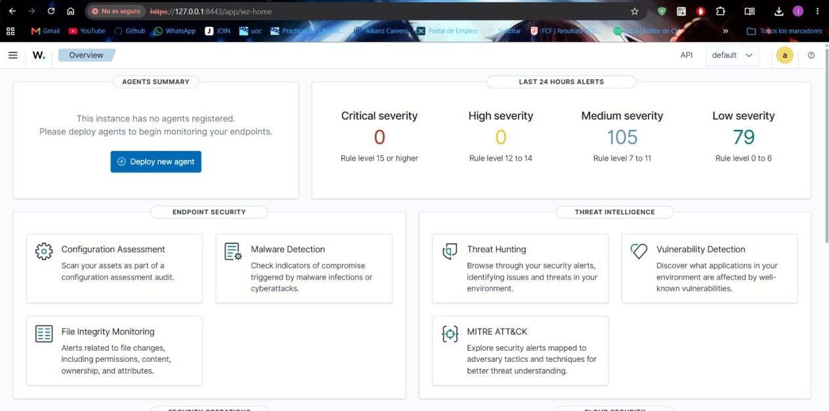
06
SIEM Wazuh · visión general
nexora.lab
Wazuh 4.14.7 all-in-one sobre RHEL 9: agrega, correlaciona y clasifica los eventos de todos los nodos
FUNCIÓN EN EL PROYECTO
Registrar
Agrega y correlaciona la actividad de firewall Ubuntu, Rocky y host Docker Alpine.
Detectar
Evidencia qué técnicas del pentest dejan rastro y cuáles pasan desapercibidas.
Verificar
Compara volumen y naturaleza de las alertas antes y después del hardening.
Cierra el ciclo integrando la defensa (blue team) junto al ataque (red team)
Figura 49 · Panel principal de Wazuh (gestor + indexador + dashboard en RHEL 9)

Slide 22
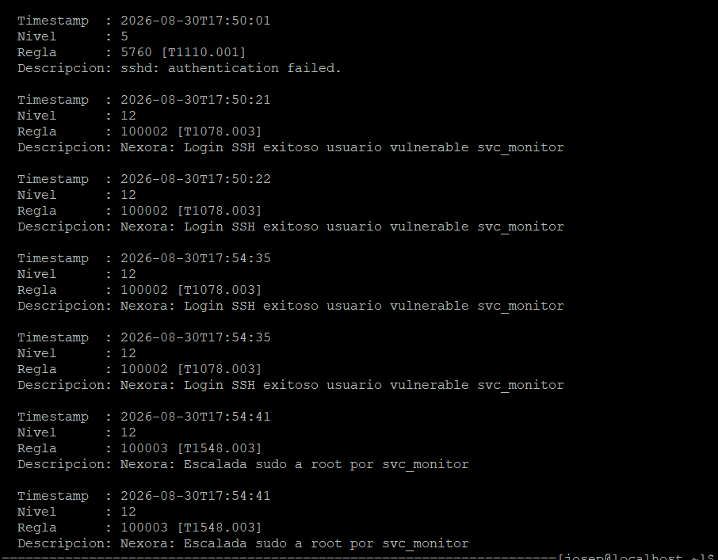
06
SIEM · ataque al firewall Ubuntu
nexora.lab
33 alertas del agente firewall.nexora.lab reconstruyen la cadena de compromiso del perímetro
ALERTAS CORRELACIONADAS
Regla 5760 · T1110.001
Múltiples fallos de autenticación SSH: fuerza bruta con Hydra.
Regla 100002 · T1078.003
Login SSH exitoso de svc_monitor: confirma la credencial débil (nivel 12).
Regla 100003 · T1548.003
Escalada a root vía sudo su -: acceso root al firewall confirmado y datado.
Los intentos de fuerza bruta y la escalada generan alertas nativas sin configuración extra
Figura 116 · Registros de Wazuh: login vulnerable y escalada a root

Slide 23
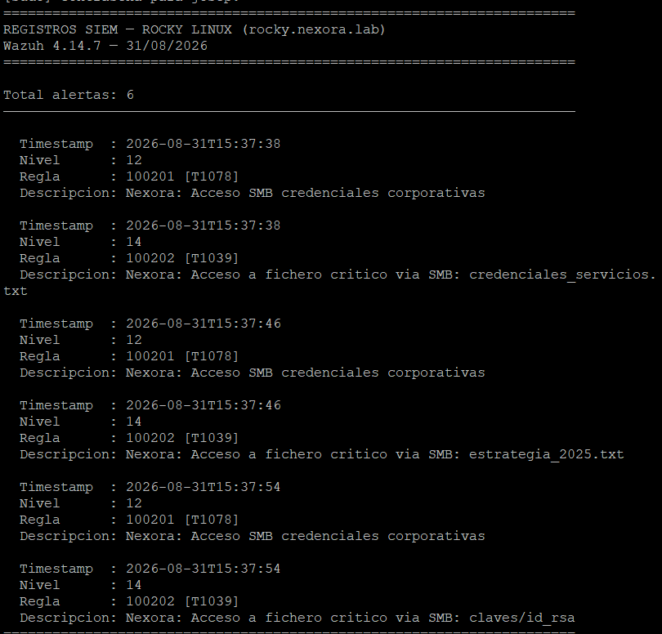
06
SIEM · movimiento lateral en Rocky
nexora.lab
El agente rocky.nexora.lab detecta el pivote desde el atacante hacia la red interna vía Samba
CADENA DETECTADA
Acceso anónimo
Enumeración de todos los recursos compartidos sin credenciales.
Reutilización LDAP→SMB
Credenciales mvidal y jroca extraídas del LDAP funcionan directamente en SMB.
Ficheros críticos
Descarga de estrategia_2025.txt y de credenciales_servicios.txt + id_rsa.
La correlación reconstruye el movimiento lateral y el impacto de reutilizar credenciales
Figura 117 · Accesos SMB a ficheros críticos registrados por el SIEM

Slide 24
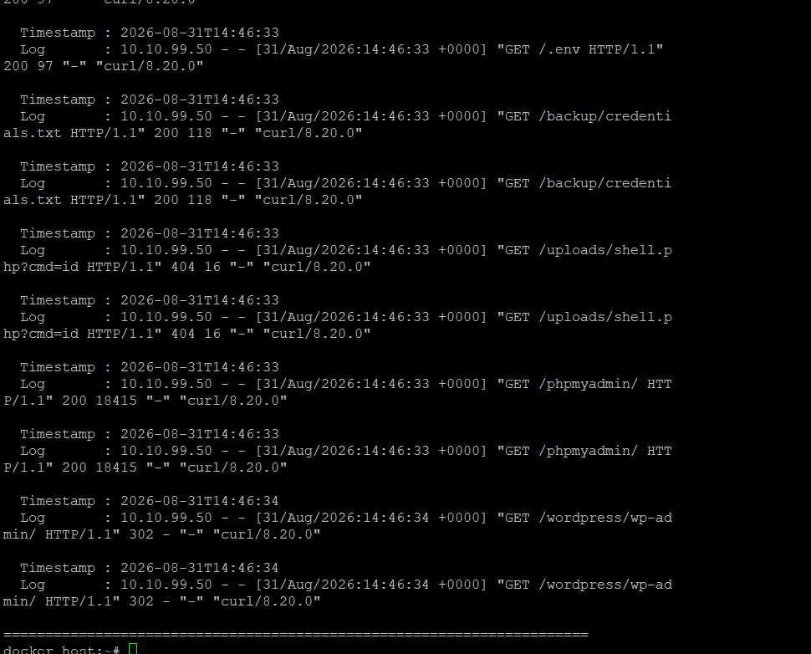
06
SIEM · contenedores de la DMZ
nexora.lab
Los logs de Apache y de Docker registran los vectores web y el saqueo del contenedor ftpsmtp
VECTORES REGISTRADOS
Contenedor web
Accesos a honeytokens (.env, config.php) y ejecución de la webshell (shell.php?cmd=id).
Web · aplicación
Acceso a phpMyAdmin, takeover de WordPress e inyecciones SQL en el login.
Contenedor ftpsmtp
FTP anónimo y descarga de honeytokens de /backup con credenciales de servicio.
Requiere decoders personalizados en Wazuh para automatizar la detección web
Figura 118 · Log del contenedor web: webshell, phpMyAdmin y WordPress

Slide 25

CONCLUSIONES
El eslabón más débil compromete el sistema completo
El mayor riesgo no fueron exploits complejos, sino malas configuraciones fundamentales: contraseñas débiles reutilizadas, servicios de administración expuestos, credenciales en recursos compartidos y protocolos obsoletos.
1
Inmediato
2
Corto plazo
3
Medio plazo
0–30 días · críticas
1–3 meses · altas
3–6 meses · madurez
Eliminar svc_monitor y sudo sin contraseña · SSH sin password + 2FA · rotar todas las credenciales expuestas · cerrar LDAP y FTP anónimos.
Consultas preparadas · validar subidas · SMB2 cifrado · LDAPS · SNMPv3 · segmentar redes Docker · Fail2ban y nftables persistente.
Política formal de contraseñas · decoders Wazuh para honeytokens y ataques web · gestión de vulnerabilidades y respuesta a incidentes.
El ciclo completo —recon · enumeración · explotación · movimiento lateral · hardening · verificación— demuestra un proceso de mejora continua viable con recursos limitados.

